Slide 1
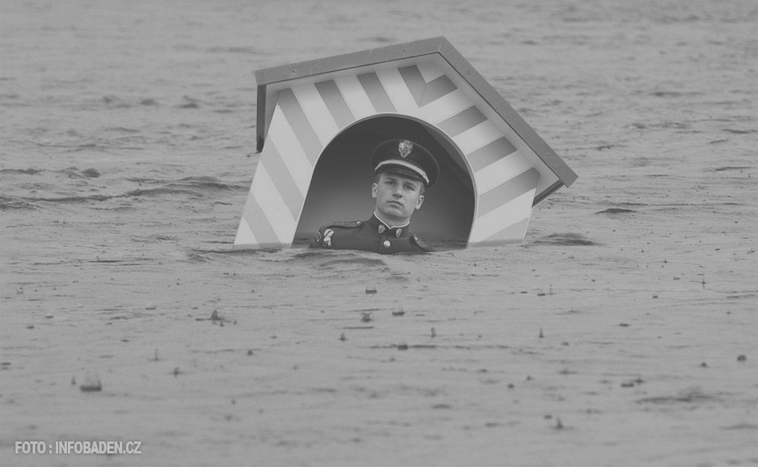
Impact Overstromingen Drinkwatervoorziening
Deltaprogramma Ruimtelijke Adaptatie
Vitale en Kwetsbare Functies
Regionale en Nationale Ontmoeting, Den Haag, 8 oktober 2015
Jozef van Brussel
Opgaven:
Minimaliseren risico’s verstoring
Blijven functioneren (nood)
drinkwatervoorziening

Slide 2
South Carolina 6 oktober 2015

Slide 3
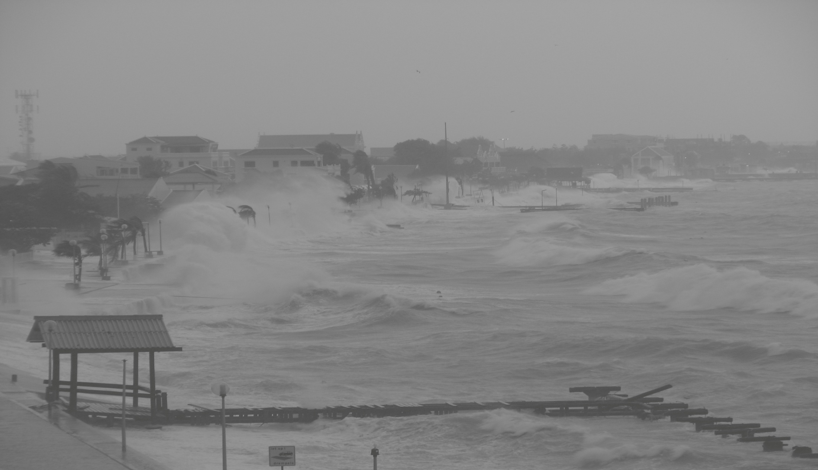
Impactanalyse Drinkwater
Aantal getroffenen: 1,6 – 2,9 mln
Uitgevallen productiecapaciteit: 5 – 19%
Benodigd nooddrinkwater: 800.000 flessen + 400 flexitanks
Gevolgen evacuatie: 0,5 -1,6 mln preventief en 90% na 2 dagen?
Hersteltijd: 6000 km leiding, 0,5 – 2 jaar
Rivierscenario grootste impact, kust langste hersteltijd
Notes:
Scenario’s: 3 extreme dreigingsbeelden (Kustscenario, Rivierscenario, Overgangsscenario)
zijn basis risicokaart, gemiddeld maatgevend scenario Deltaprogramma (opgebouwd uit
tientallen scenario’s), geen extreme regenval of overstromingen regionaal watersysteem.
Zetten we in op het juiste scenario?
Aantal getroffenen -> geen drinkwater tussen 1,6 en 2,9 miljoen mensen
Uitgevallen productiecapaciteit: 5% kustscenario, 8% overgangscenario en 19% rivierscenario
(productie- en distributiepompstations, aanjagers, winningen, voorzuiveringen)
Uitval waterleidingnet, maar ook riolering/rwzi’s
Benodigd nooddrinkwater achterblijvers (tussen 1,1 en 1,3 miljoen op basis van preventieve
evacuatiefracties): Tussen 650.000 en 800.000 flessen nodig
en tussen de 300 – 400 flexitanks (10M3). Is er voldoende voorraad? Tekort aan flessen.
Evacuatie (tussen 0,5 en 1,6 miljoen mensen, maar na 2 dagen 90% van de mensen?)
Gevolgen verschuiving drinkwatervraag (sector is robuust,
maar kan de productiecapaciteit dat aan?)
Wat is de hersteltijd? Schatting 6000 km leiding moet hersteld worden,
duurt 0,5 jaar – diverse jaren
Rivierscenario heeft grootste impact, kustscenario de langste hersteltijd

Slide 4
Scenario’s Stellingen
Deze extreme scenario’s (Risicokaart) en
het gemiddeld maatgevend scenario (Deltasprogramma) dekken in onvoldoende mate het werkelijke spectrum.
2. We moeten extreme regenval en overstroming van regionale watersystemen meenemen.
Notes:
Scenario’s: 3 extreme dreigingsbeelden (Kustscenario, Rivierscenario, Overgangsscenario)
zijn basis risicokaart, gemiddeld maatgevend scenario Deltaprogramma (opgebouwd uit
tientallen scenario’s), geen extreme regenval of overstromingen regionaal watersysteem.
Zetten we in op het juiste scenario?
Aantal getroffenen -> geen drinkwater tussen 1,6 en 2,9 miljoen mensen
Uitgevallen productiecapaciteit: 5% kustscenario, 8% overgangscenario en 19% rivierscenario
(productie- en distributiepompstations, aanjagers, winningen, voorzuiveringen)
Uitval waterleidingnet, maar ook riolering/rwzi’s
Benodigd nooddrinkwater achterblijvers (tussen 1,1 en 1,3 miljoen op basis van preventieve
evacuatiefracties): Tussen 650.000 en 800.000 flessen nodig
en tussen de 300 – 400 flexitanks (10M3). Is er voldoende voorraad? Tekort aan flessen.
Evacuatie (tussen 0,5 en 1,6 miljoen mensen, maar na 2 dagen 90% van de mensen?)
Gevolgen verschuiving drinkwatervraag (sector is robuust,
maar kan de productiecapaciteit dat aan?)
Wat is de hersteltijd? Schatting 6000 km leiding moet hersteld worden,
duurt 0,5 jaar – diverse jaren
Rivierscenario heeft grootste impact, kustscenario de langste hersteltijd

Slide 5
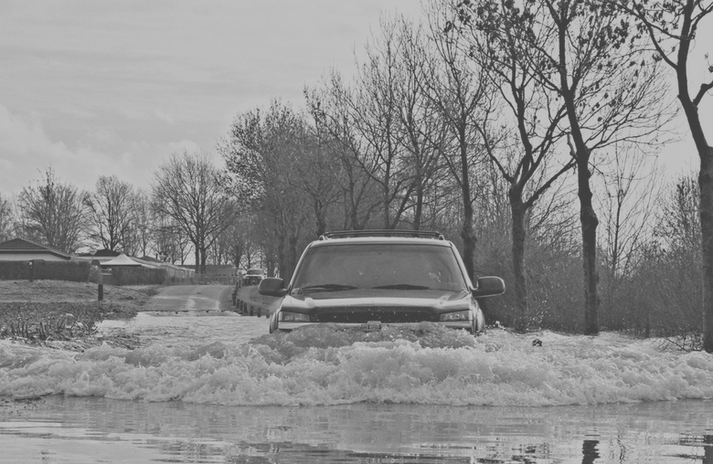
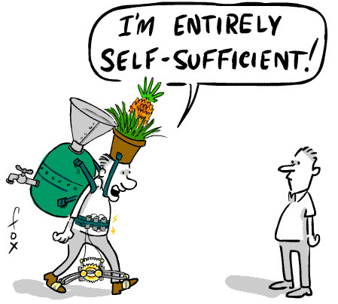
Evacuatie Stellingen
Tijdige risicocommunicatie is nodig: achterblijvers moeten zelfvoorzienend zijn
Beste risicostrategie is alle kaarten zetten op evacuatie van getroffenen
Notes:
Evacuatiefracties bepalen drinkwatervraag adoptiegebied en overstromingsgebied.
Regie van de overheid is beperkt.
Stelling evacuatie: Tijdige risicocommunicatie is nodig dat achterblijvers
voor hun drinkwater grotendeels zelfvoorzienend moeten zijn
(vul tijdig flessen/pannen/badkuip!)
Beschikken drinkwaterbedrijven over voldoende capaciteit om uitval van
pompstations/bronnen op te kunnen vangen en eventuele evacués van drinkwater
te kunnen voorzien? Aan welke criteria moet de hiervoor benodigde wateronttrekking
dan voldoen? Mogen drinkwaterbedrijven de maximale technische
(en zuiverings)capaciteit gebruiken van hun winputten, of alleen de vergunde capaciteit?
Hoe mee te wegen dat de maximale technische capaciteit niet altijd langdurig kan
worden geleverd?

Slide 6
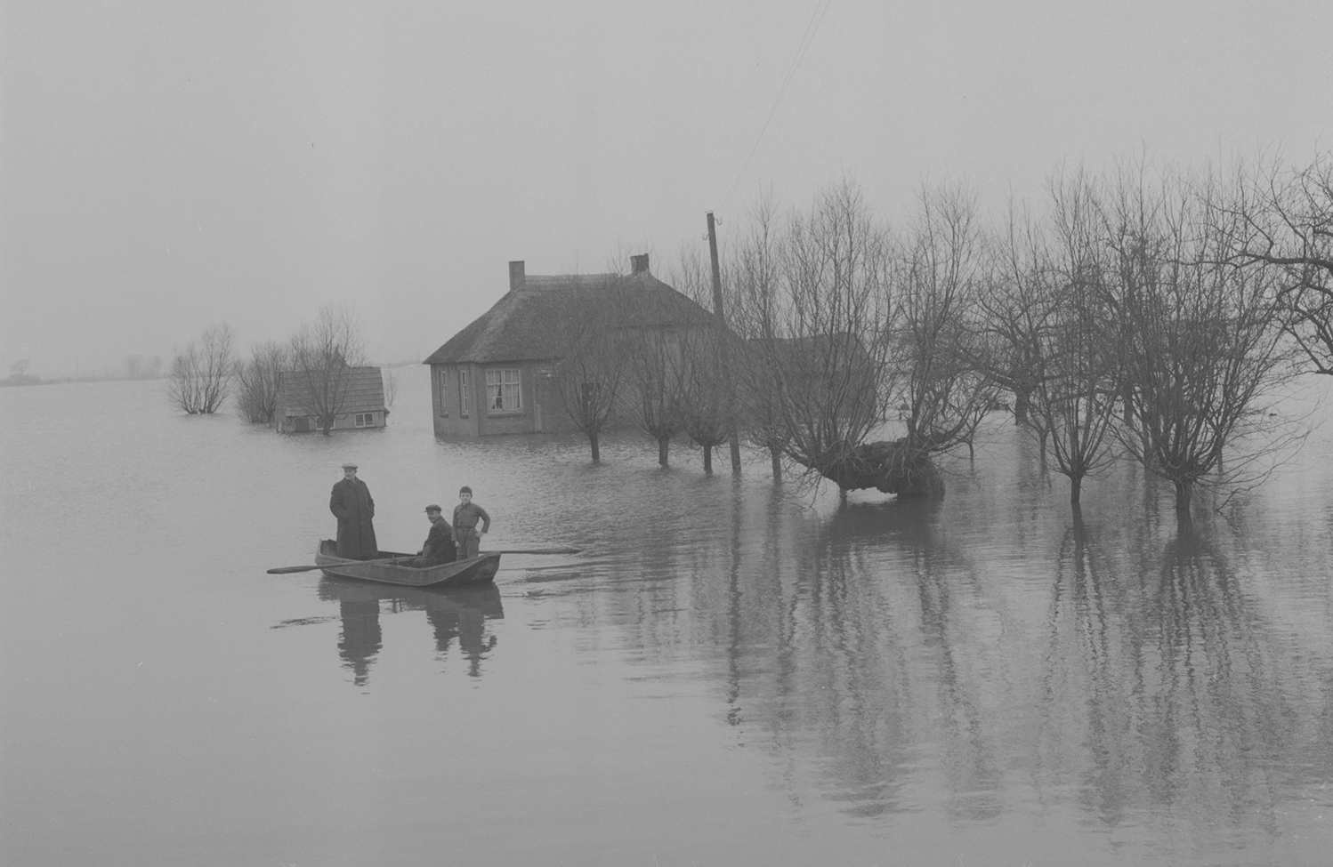
Ruimtelijke Adaptatie Stellingen
Robuust ontwerpen van vitale systemen is nodig: toekomstige drinkwaterlocaties moeten weer hoger in het watersysteem worden gesitueerd, ook als dit gevolgen heeft voor de beekdalen
We moeten voorrang geven aan de gevolgen van klimaatverandering voor de waterkwaliteit omdat dit risico voor de drinkwatervoorziening groter is
Notes:
Uit oogpunt van bestrijding van verdroging is een aantal jaren geleden de keuze gemaakt om drinkwaterwinningen zo veel mogelijk benedenstrooms te laten plaatsvinden. Uit oogpunt van overstromingsrisico’s zou bovenstrooms echter meer voor de hand liggen. Dit leidt tot een pleidooi om naar logische locaties te zoeken (ook vanuit het oogpunt van overstromingsrisico’s).
Bij deze hele analyse moeten ook veiligheidsregio’s en waterbeheerders worden betrokken.
Het gevoelen bij drinkwaterbedrijven is: “De kans op een overstroming is heel klein, we kunnen het geld beter op een andere manier uitgeven”. Voor maatregelen is het dus nodig eerst een m.k.b.a.e maatregelen te maken, en áls investeringen nodig zijn deze te doen op natuurlijke momenten.

Slide 7
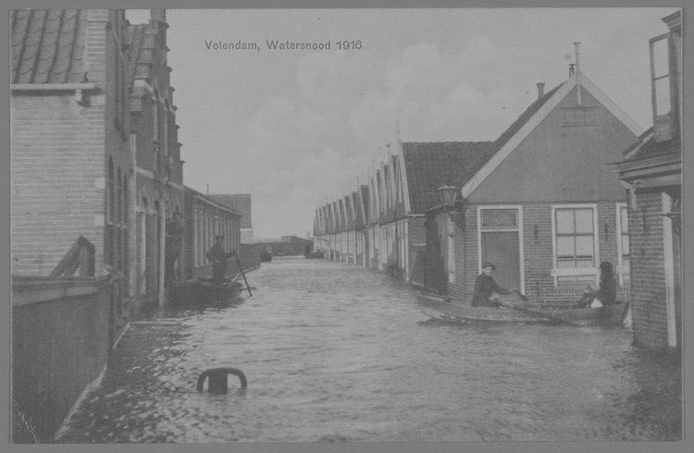
Ketenafhankelijkheid stellingen
Er dient een intersectorale strategie te worden opgesteld voor de herstelperiode waarbij de overheid leidend is en (top)vitale sectoren voorrang krijgen
Je moet de gehele keten kunnen overzien:
dat betekent koppelen van regionale-, sectorale- en intersectorale kennis
Notes:
Stelling: Voor aanpak van het herstel na een overstroming is een geïntegreerde,
gebiedsgerichte aanpak nodig, waarbij bijvoorbeeld een voorkeursvolgorde van gebieden
voor herstel wordt vastgesteld. Dit alleen al omdat er niet alleen op het gebied van
drinkwater, maar ook allerlei andere nutsvoorzieningen met problemen kampen,
en het aantal inzetbare aannemers en de hoeveelheid bouwmateriaal beperkt zullen zijn
(wegen zijn onbegaanbaar en aannemers/leveranciers ook getroffen). Bovendien
ontbreken bij de sectoren – waaronder drinkwater – draaiboeken hiervoor.
Bij zo’n geïntegreerde aanpak en de vaststelling van de volgorde waarin gebieden
moeten worden aangepakt moet ‘de’ overheid leidend zijn.

Slide 8
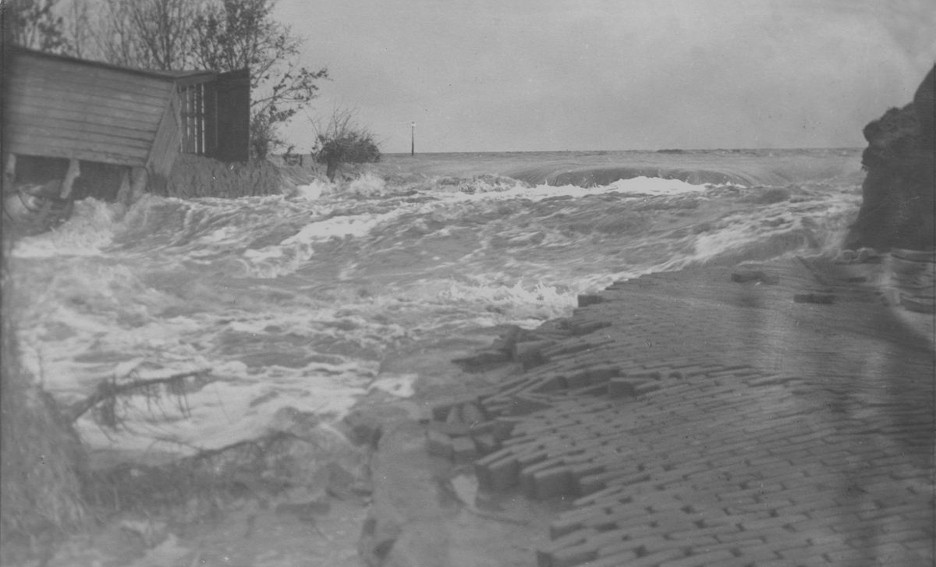
Carrousel Drinkwatertafel
Anita Bijvoet (IenM STRONG): Discussieleider
Gerbrand Naeff (Naeff Consult): Ondersteuning
Wim Heiko Houtsma (IenM Drinkwater)

